Slide 1


BÀI 9:
Ơ ơ ~

Slide 2



Slide 3

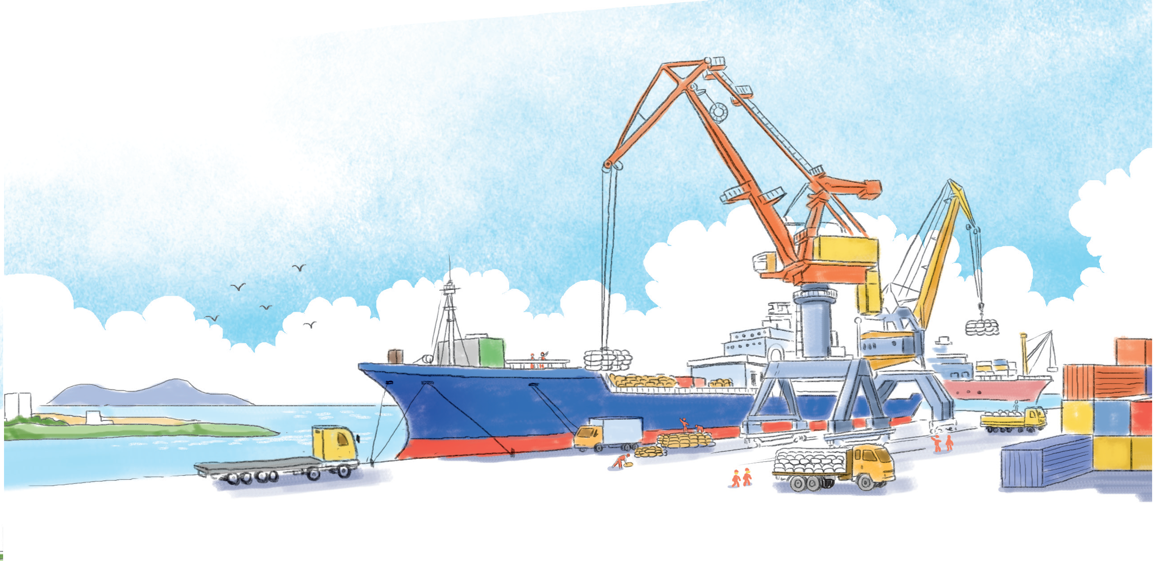

Slide 4
ơ
Tàu dỡ hàng ở cảng.
ỡ

Slide 5


Slide 6


ơ

Slide 7
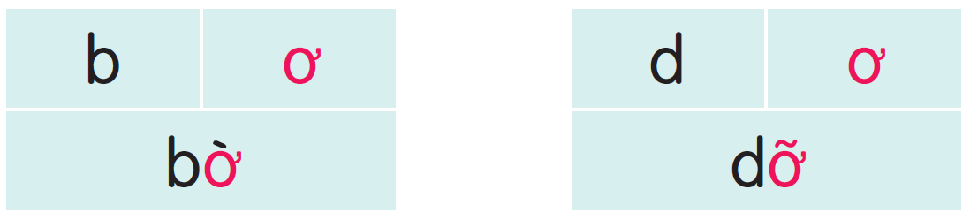
bờ bở cờ cỡ dỡ đỡ

Slide 8



bờ đê
cá cờ
đỡ bé

Slide 9


Slide 10


Slide 11


Slide 12


Slide 13


Bố đỡ bé.

Slide 14


Slide 15

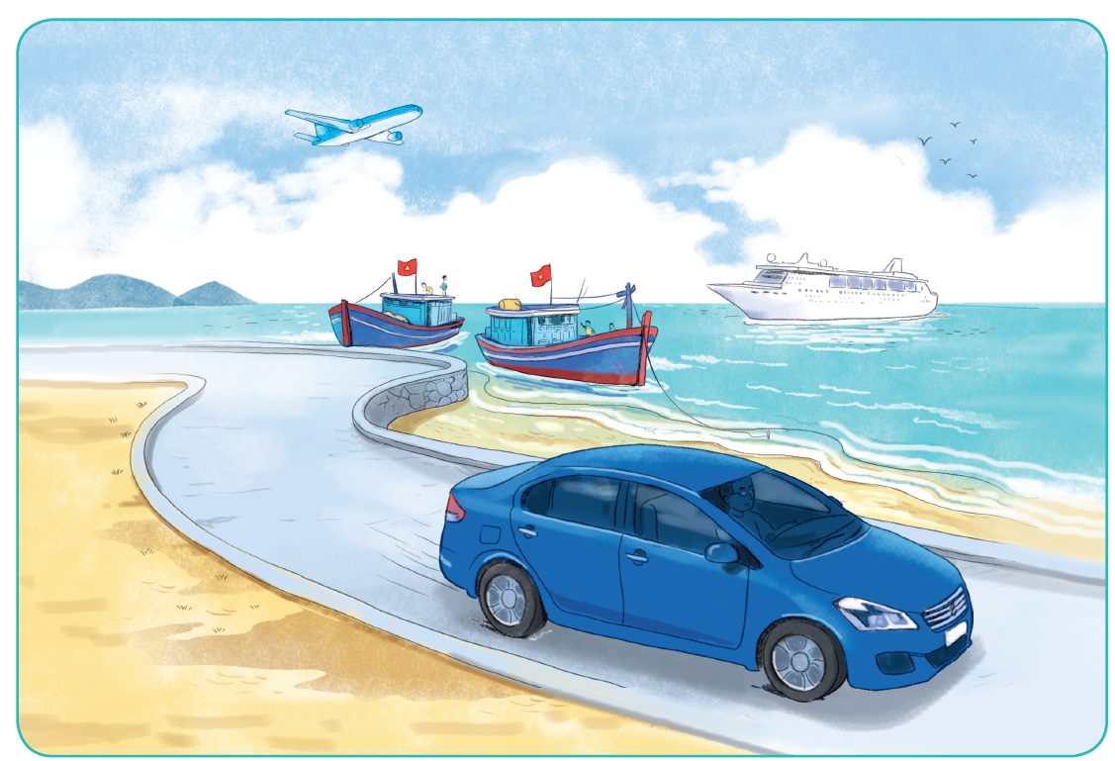
Phương tiện giao thông

Slide 16


CỦNG CỐ
BÀI HỌC

